Slide 1
PLANIFICACIÓN CLASES VIRTUALES SEMANA N°26 FECHA : 07 al 11 -09 RELIGIÓN
Colegio Jean Piaget
Mi escuela, un lugar para aprender y crecer en un ambiente saludable

Slide 2
ASIGNATURA /CURSO | Religión / 2°A - 2° B - Básico
NOMBRE DEL PROFESOR/A | Juana Valladares San Martín
EDUCADORA DIFERENCIAL
OBJETIVO DE APRENDIZAJE PRIORIZACIÓN NIVEL 1 | Comprender que conociendo y practicando los valores seremos mejores personas .
INDICADORES DE EVALUACIÓN PARA OA | - Conocen concepto de la Amistad - Identifican tipos de amistades - Leen texto de una Fábula y contestan preguntas del mismo. - Responden ticket de salida
CONTENIDO /HABILIDADES | El valor de la amistad Identificar, leer, compartir, opinar, contestar preguntas, pintar, elaborar.
OBJETIVO DE LA CLASE | Identificar que el valor de la amistad es la relación de afecto, simpatía y confianza que se establece entre personas.
EVALUACIÓN | Evaluación Formativa Ticket de salida

Slide 4
Importante:
Cuándo esté la animación de un lápiz, significa que debes escribir en tu cuaderno
Cuándo esté esta animación de una cámara fotográfica, significa que debes mandar reporte sólo de esa actividad (una foto de la actividad)
Cuándo esté esta animación de un signo de pregunta, significa que debes pensar y analizar, sin escribir en tu cuaderno. Responder de forma oral.

Slide 5
El valor de la Amistad
1.-Lee el texto que habla sobre la amistad y comparte tu opinión sobre lo leído.
La amistad es un bien preciado y un tesoro para nuestra alma, es una especie de hilo que une a las personas con una fuerza superior, el valor de la amistad radica en el respeto, tolerancia, amor y armonía. Tener amigos es un preciado regalo, por lo que debemos considerarlo como una gran bendición del universo para nuestras vidas. Cuando dos personas se agradan, se establece entre ellas un hermoso y sutil vínculo, en la que se forma una especie de hilo de oro, el cual se debe conservar.

Slide 6
VALOR - AMISTAD

Slide 7
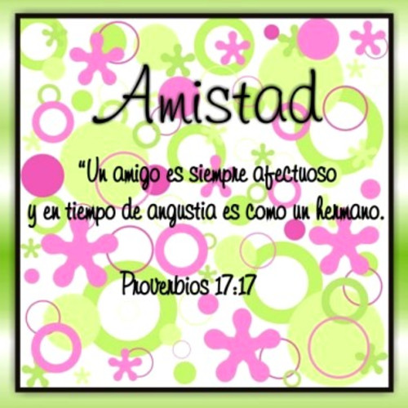
VALOR AMISTAD
La amistad tiene relación con el afecto, simpatía, lealtad y confianza que se establece entre personas que no son familia. Pueden nacer en los más diversos contextos y situaciones:
* El lugar donde vivimos.
El sitio donde trabajamos.
La escuela.
La universidad.
Fiestas, reuniones, a través de otros
amigos y amigas.
*Redes sociales, etc.…

Slide 8
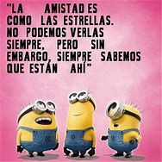
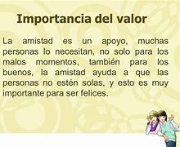
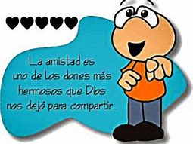
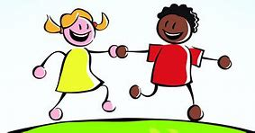
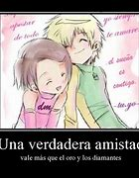

Slide 9
FÁBULA DE AMISTAD
Obligada por la sed, una hormiga bajó a un arroyo; arrastrada por la corriente se encontró a punto de morir ahogada. Una paloma que se encontraba en una rama cercana observó la emergencia; desprendiendo del árbol una ramita, la arrojó a la corriente, montó encima a la hormiga y la salvó. La hormiga, muy agradecida, aseguró a su nueva amiga que si tenía ocasión le devolvería el favor, aunque siendo tan pequeña no sabía cómo podría serle útil a la paloma.
Al poco tiempo, un cazador de pájaros se alistó para cazar a la paloma. La hormiga, que se encontraba cerca, al ver la emergencia lo picó en el talón haciéndole soltar su arma. El instante fue aprovechado por la paloma para levantar el vuelo, y así la hormiga pudo devolver el favor a su amiga.

Slide 10
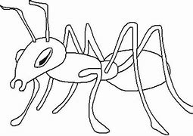
ACTIVIDAD
¿En qué parte del texto relata que la hormiga fue una amiga agradecida con la paloma? Escríbelo en tu cuaderno.
COLOREA
https://www.youtube.com/watch?v=bjf63Xu_BAU “ ESCUCHA CANCIÓN DE LA AMISTAD”
ES

Slide 11
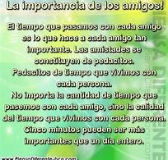
.

Slide 12
TICKET DE SALIDA
RELIGIÓN
SEMANA N°26
Nombre: _______________________________________
1) ¿Cuál es la importancia del valor de la Amistad?
2)¿Cómo cuido a mis amigas/os?
3) Somos personas sociables ¿Necesitamos amistades para relacionarnos y ser más felices?¿Por qué?
Enviar fotografía de este ticket de salida al:
Correo:Correo del docente sara.perez@colegio-jeanpiaget.cl
O al celular +56955211769

